Slide 1
Gestão de Edificações e de Espaços Urbanos
Introdução à Gestão de Projetos
segunda aula

Slide 2
Relembrando Tarefas no Project
Planejamento
de Escopo
Estimativa dos
Custos
Montagem da
Equipe
Alocação de
Recursos
Formatação Inicial
do Projeto
Planejamento de
Recursos
Definição de
Cronograma
Definição de
Tarefas
Determinação do
Tipo de Tarefas
Sequenciamento
das
Tarefas
Duração das
Tarefas
Salvar Linha Base

Slide 3
Relembrando Tarefas no Project
Planejamento
de Escopo
Estimativa dos
Custos
Montagem da
Equipe
Alocação de
Recursos
Formatação Inicial
do Projeto
Planejamento de
Recursos
Definição de
Cronograma
Definição de
Tarefas
Determinação do
Tipo de Tarefas
Sequenciamento
das
Tarefas
Duração das
Tarefas
Salvar Linha Base

Slide 4
Hora de Colocar as Mãos na Massa
Crie um novo projeto no Project com a seguinte formatação inicial:
  Título: Novo Escritório Administrativo
  data de início: 01/04/2020
  Agendamento a partir da: data de início do projeto
  Assunto: Treinamento no Microsoft Project
  Gerente: Nome do aluno
  Empresa: PUC MG
  Categoria: Treinamento
  Palavras-chave: construção, escritório
  Comentários: baseado no documento de escopo aprovado em 14/03/2020.

Slide 5
Calendários
Calendários corretos são fundamentais no planejamento e controle de projetos
  permitem controlar os dias úteis, feriados e folgas
  influencia em como os recursos são atribuídos e tarefas agendadas
Project oferece três modelos de calendário e também permite a criação de calendários próprios
Calendários podem ser aplicados ao projeto, tarefas ou recursos

Slide 6
Tipos de Calendários Padrões
Padrão: configura o horário mais usual
  de segunda a sexta, entre 9h e 18h, com uma hora de intervalo ao meio-dia
24 horas: recursos são usados de forma ininterrupta
  sem período de folga
Turno da noite: configura o horário de turno
  de segunda a sexta, entre 23h e 8h, com uma hora de intervalo

Slide 7
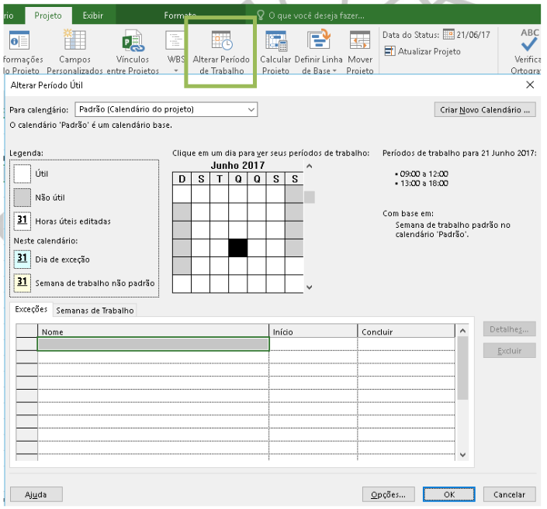
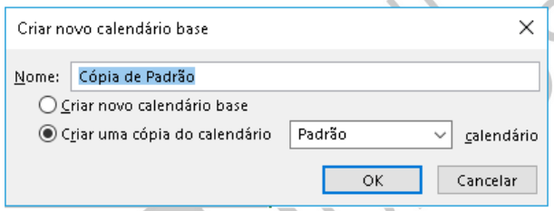
Criando um Calendário no Project
Clique em Projeto > Alterar Período Útil, depois em “Criar Novo Calendário”

Slide 8
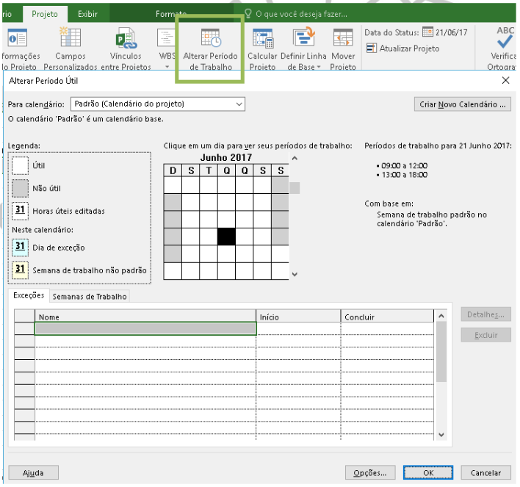
Alterando o Calendário no Project
Planilha de exceções: define feriados ou dias que não seguem os horários padronizados do calendários.

Slide 9
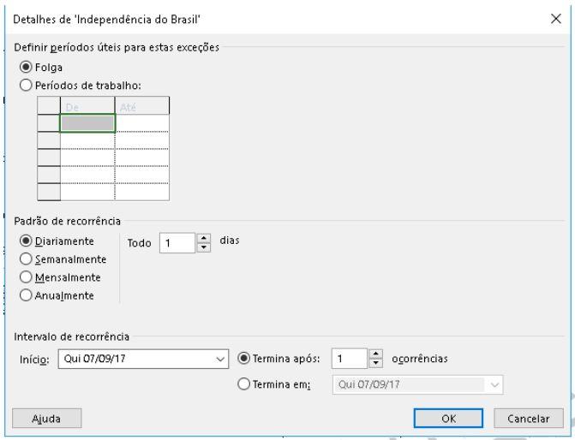
Alterando o Calendário no Project
Botão detalhes: altera período de trabalho de um determinado dia ou uma exceção recorrente

Slide 10
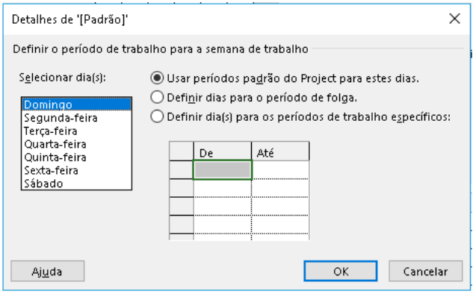
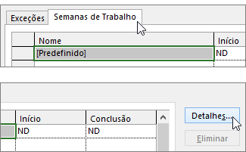
Alterando o Calendário no Project
Semanas de Trabalho: clique no separador Semanas de Trabalho e, em seguida, clique em Detalhes.

Slide 11
Hora de Colocar as Mãos na Massa
Crie um calendário denominado “Calendário com Feriados”
Defina os seguintes feriados para este calendário:
  11/06/2020 Corpus Christi
  07/09/2020 Independência do Brasil
  12/10/2020 Nossa Senhora Aparecida
  02/11/2020 Finados
  15/11/2017 Proclamação da República
  25/12/2020 a 01/01/2018 Recesso de Final de Ano

Slide 12
Hora de Colocar as Mãos na Massa
Defina que o horário de trabalho no projeto será de 8:00 às 12:00 e de 14:00 às 18:00

Slide 13
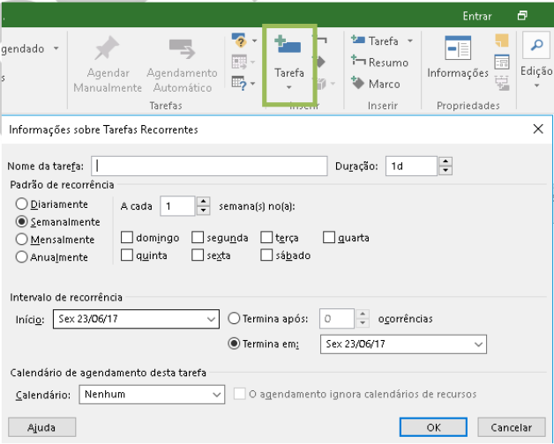
Tarefas Recorrentes no Project
Uma tarefa recorrente é uma tarefa que se repete em intervalos específicos de tempo
Para inserir uma tarefa recorrente cliente em Tarefa > Botão Tarefa > Tarefa Periódica

Slide 14
Hora de Colocar as Mãos na Massa
Adicione as tarefas conforme a tabela abaixo. Note que tarefa 18 é semanal
1 | Novo Escritório Administrativo
2 | Planejamento
3 | Contratar arquiteto
4 | Localizar nova instalação
5 | Escrever proposta
6 | Apresentar proposta
7 | Aprovação pela corporação
8 | Negociar novo aluguel
9 | Remodelagem
10 | Demolição do espaço existente
11 | Estruturar paredes internas
12 | Instalação elétrica
13 | Instalação hidráulica
14 | Terminar paredes
15 | Instalar portas e janelas
16 | Pintura
17 | Entregar a obra
18 | Fiscalização da obra

Slide 15
Hora de Colocar as Mãos na Massa
Adicione mais uma tarefa intitulada ‘Instalar Ilustres’, antes da tarefa ‘Instalar portas e janelas’
Para inserir um nova tarefa, clique como botão direito, e então Inserir Tarefa.
  a nova tarefa será inserida anteriormente à tarefa selecionada

Slide 16
Hora de Colocar as Mãos na Massa
Adicione um comentário na ‘Estruturar paredes internas’: ‘Conferir o projeto com arquitetos’
  Para inserir um comentário em uma tarefa, clique no botão direito do mouse sobre a tarefa e então em “Anotações”

Slide 17
Hora de Colocar as Mãos na Massa
Estruture o projeto da seguinte forma:
1 | Novo Escritório Administrativo
1.1 | Planejamento
1.1.1 | Contratar arquiteto
1.1.2 | Localizar nova instalação
1.1.3 | Escrever proposta
1.1.4 | Apresentar proposta
1.1.5 | Aprovação pela corporação
1.1.6 | Negociar novo aluguel
1.2 | Remodelagem
1.2.1 | Demolição do espaço existente
1.2.2 | Estruturar paredes internas
1.2.3 | Instalação elétrica
1.2.4 | Instalação hidráulica
1.2.5 | Terminar paredes
1.2.6 | Instalar Lustres
1.2.7 | Instalar portas e janelas
1.2.8 | Pintura
1.3 | Entregar a obra
1.4 | Fiscalização da obra

Slide 18
Hora de Colocar as Mãos na Massa
Insira o Código da Estrutura de Divisão de Tarefas (EDT)
  Clique na aba Formato > selecionar Número da Estrutura de Tópicos

Slide 19
Hora de Colocar as Mãos na Massa
Adicione o relacionamento entre as tarefas da seguinte forma:
1 | 1 | Novo Escritório Administrativo
2 | 1.1 | Planejamento
3 | 1.1.1 | Contratar arquiteto | Término a Início com a 2
4 | 1.1.2 | Localizar nova instalação | Término a Início com a 3
5 | 1.1.3 | Escrever proposta | Término a Início com a 4
6 | 1.1.4 | Apresentar proposta | Término a Início com a 5 com 2 dias de folga
7 | 1.1.5 | Aprovação pela corporação | Término a Início com a 6
8 | 1.1.6 | Negociar novo aluguel | Término a Início com a 7
9 | 1.2 | Remodelagem | Término a Início com a 2
10 | 1.2.1 | Demolição do espaço existente
11 | 1.2.2 | Estruturar paredes internas | Término a Início com a 10
12 | 1.2.3 | Instalação elétrica | Início a Início com a 11
13 | 1.2.4 | Instalação hidráulica | Término a Início com a 12
14 | 1.2.5 | Terminar paredes | Término a Início com a 13
15 | 1.2.6 | Instalar Lustres | Término a Início com a 14
16 | 1.2.7 | Instalar portas e janelas | Término a Início com a 14
17 | 1.2.8 | Pintura | Início a Início com a 16 com 3 dias de folga
18 | 1.3 | Entregar a obra | Término a Início com a 9 com 1 semana de folga
19 | 1.4 | Fiscalização da obra

Slide 20
Análise de PERT
Um dos melhores mecanismos para a estimativa de durações de atividades
A duração de cada atividade é calculada através da duração otimista, pessimista e a mais provável
A duração única final da atividade será determinada através da média ponderada das três estimativas

Slide 21
Análise de PERT
Fórmula:
Duração =
1 x Opt + 4 x Est + 1 x Pes
6
Pesos podem variar de acordo com o projeto, a relação mais comum é de 1, 4 e 1
Possibilita uma precisão muito maior ao se estimarem durações de atividade

Slide 22
Análise de PERT
Duração otimista (opt): assume as melhores condições para a conclusão
Mais provável (est): assume as condições normais para a conclusão
Mais pessimista (pes): assume as piores condições para a sua conclusão

Slide 23
Análise de PERT
Proporciona estimativas mais próximas da realidade
  apresenta o processo de cálculo simplificado
  produz resultados superiores ao de outras técnicas

Slide 24
Exemplo Análise de PERT
João disse para o gerente de projeto que para construir azulejar a piscina ele demoraria no pior dos cenários (pessimista) 12 dias, no melhor dos cenários (otimista) 6 dias, e o mais provável seria demorar 8 dias.
1 x 6 + 4 x 8 + 1 x 12
Duração =
6
Duração =
8.33 dias

Slide 25
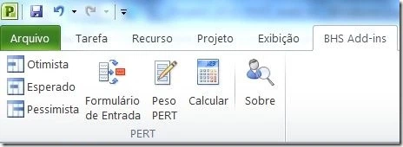
Análise de PERT no Project
Suplemento Project 2016 PERT Add-in (pt-BR)
Campos Personalizados & Macros VBA
Duracão1 = Dur. Otimista; Duração2 = Dur. Pessimista; Duração3 = Dur. Mais Provável

Slide 26
Análise de PERT no Project
Macro VBA: Exibir > Macros > Visual Basic > ThisProject
Sub PERT()
Dim tarefa As Task
For Each tarefa In ActiveProject.Tasks
If Not (tarefa Is Nothing) Then
tarefa.Duration = (tarefa.Duration1 + 4 * tarefa.Duration3 + tarefa.Duration2) / 6
Else
MsgBox Prompt:="Erro no cálculo da duração!"
End If
Next tarefa
End Sub

Slide 27
Hora de Colocar as Mãos na Massa
Utilizar a Análise de PERT para
calcular a duração das atividades
filhas do projeto utilizando campos personalizados e macros.
1 | Novo Escritório Administrativo
2 | Planejamento
3 | Contratar arquiteto
4 | Localizar nova instalação
5 | Escrever proposta
6 | Apresentar proposta
7 | Aprovação pela corporação
8 | Negociar novo aluguel
9 | Remodelagem
10 | Demolição do espaço existente
11 | Estruturar paredes internas
12 | Instalação elétrica
13 | Instalação hidráulica
14 | Terminar paredes
15 | Instalar Lustres
16 | Instalar portas e janelas
17 | Pintura
18 | Entregar a obra
19 | Fiscalização da obra

Slide 28
Estimativa de Duração das Tarefas no Project
Planejamento
de Escopo
Estimativa dos
Custos
Montagem da
Equipe
Alocação de
Recursos
Formatação Inicial do Projeto
Planejamento de
Recursos
Definição de
Cronograma
Definição de
Tarefas
Determinação do
Tipo de Tarefas
Sequenciamento
das
Tarefas
Duração das
Tarefas
Salvar Linha Base

Slide 29
Atividades c/ Duração Fixa x Orientada a Recursos
Ao alocar recursos deve-se avaliar se o recurso influencia ou não a duração da tarefa.
Uma atividade de duração fixa não é influenciada pelos recursos
  Fixed duration
Uma atividade orientada a recursos, os recursos influenciam a duração da tarefa.
  resource driven

Slide 30
Atividades c/ Duração Fixa x Orientada para Recursos
Atividades orientadas para recursos reduzem sua duração com acréscimo na quantidade de recursos
↑ na quantidade de recursos ↓ na duração da atividade

Slide 31
Atividade c/ Duração Fixa e Orientada para Recursos
Por exemplo: você tem uma tarefa para criar um conjunto de desenhos arquitetônicos com uma duração de quatro semanas, que é o tempo que um projetista levaria para concluir a tarefa. Como a tarefa é orientada a recursos, você atribui quatro projetistas à tarefa e o Project agendará a tarefa para ser concluída em uma semana.

Slide 32
Atividade c/ Duração Fixa e Orientada para Recursos
A orientação a recursos tem um limite lógico, após esse limite, um aumento de recursos não provoca redução da duração da atividade
Por exemplo: se um pedreiro constrói uma parede em 4 dias, é de se esperar que 2 pedreiros a construirão em 2 dias. Porém, é absurdo considerar que 5000 pedreiros construirão a parede em 23 segundos.

Slide 33
Atividade c/ Duração Fixa e Orientada para Recursos
Duração Fixa |  | Orientadas para Recursos
Quantidade de Recursos | Duração da Atividade | Quantidade de Recursos | Duração da Atividade
1 | 5 | 1 | 5,00
2 | 5 | 2 | 2,50
3 | 5 | 3 | 1,67
4 | 5 | 4 | 1,25

Slide 34
Atividades c/ Duração Fixa x Orientada a Recursos no Project
Uma tarefa orientada para recursos no Project é denominada de controlada pelo empenho
Clique duas vezes na tarefa, na caixa Informações da Tarefa, clique na guia Avançado
  marque a caixa de seleção Controlado pelo empenho

Slide 35
Atividades c/ Duração Fixa x Orientada a Recursos no Project
Atenção: os cálculos controlados pelo empenho se aplicam apenas depois que os recursos são atribuídos inicialmente à tarefa.
  depois que os primeiros recursos são atribuídos, o valor do trabalho não é alterado à medida que novos recursos são atribuídos ou removidos da tarefa

Slide 36
Hora de Colocar as Mãos na Massa
Para as seguintes tarefas, diga que elas são controladas pelo empenho
11 | Estruturar paredes internas
12 | Instalação elétrica
13 | Instalação hidráulica
14 | Terminar paredes
16 | Instalar portas e janelas
17 | Pintura

Slide 37
GERENCIAMENTO DE TEMPO
Definição
Planejamento
Execução
Controle
Finalização
Definição das
Atividades
Controle
do Cronograma
Seq. das
Atividades
Estimativa de
Duração das
Atividades
Desenv. do
Cronograma

Slide 38
Desenvolvimento do Cronograma
Planejamento
de Escopo
Estimativa dos
Custos
Montagem da
Equipe
Alocação de
Recursos
Formatação Inicial do Projeto
Planejamento de
Recursos
Definição de
Cronograma
Definição de
Tarefas
Determinação do
Tipo de Tarefas
Sequenciamento
das
Tarefas
Duração das
Tarefas
Salvar Linha Base

Slide 39
Desenvolvimento de Cronograma
Definição das datas de início e término das atividades
Consequente de início e término do projeto
Um dos mais importantes da fase de planejamento
Consolida as informações de outras áreas
Produto: cronograma (Gantt e PERT) e plano de gerenciamento de tempo

Slide 40
GERENCIAMENTO DE TEMPO
Definição
Planejamento
Execução
Controle
Finalização
Definição das
Atividades
Controle
do Cronograma
Seq. das
Atividades
Estimativa de
Duração das
Atividades
Desenv. do
Cronograma

Slide 41
Controle do Cronograma
Avaliação de fatores que criam mudanças nos prazos
Garantir que as mudanças sejam benéficas
Baseia-se no plano de gerenciamento de tempo
Procedimentos para mudanças de prazos

Slide 42
GERENCIAMENTO DE CUSTOS
Definição
Planejamento
Execução
Controle
Finalização
Planejamento
de Recursos
Controle
de Custos
Estimativa de
Custos
Orçamentação

Slide 43
Gerenciamento de Custos no Microsoft Project
Planejamento
de Escopo
Estimativa dos
Custos
Montagem da
Equipe
Alocação de
Recursos
Formatação Inicial do Projeto
Planejamento de
Recursos
Definição de
Cronograma
Definição de
Atividades
Determinação do Tipo de Atividade
Sequenciamento
das
Atividades
Duração das
Atividades
Salvar Linha Base

Slide 44
Planejamento de Recursos
Determinação quais e quantos recursos serão utilizados
Recursos: pessoas, equipamentos e materiais
Produto: alocação de recursos às atividades da EAP (WBS)

Slide 45
Planejamento de Recursos
Recursos
Recursos de
Trabalho
Recursos Materiais
Pessoas
Equipamentos
Materiais

Slide 46
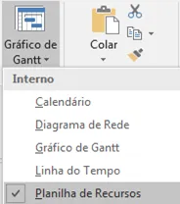
Planejamento de Recursos no Project
Na Barra de Visões ou na guia Exibição, escolha a opção planilha de recursos
Com a planilha de recursos aberta devemos preencher os dados necessários e respectivos a cada recurso do projeto

Slide 47
Planejamento de Recursos
Nome do recurso: como o próprio nome sugere, devemos colocar o nome do recurso em questão
Tipo: material, de trabalho ou de custo
  Trabalho: recursos de pessoas e equipamentos ou recursos atribuíveis mas não consumíveis
  Material: recursos não consumíveis, tais como cimento, usados na realização das tarefas
  Custo: artigos orçamentais não dependentes da duração da tarefa, tais como cursos.
Unidade do material: determina a unidade de medida de um recurso material. Este campo é exclusivo para recursos do tipo material, por isso, se o recurso for de trabalho ou custo, ele ficará indisponível para preenchimento
Iniciais: campo de preenchimento automático, ele armazena a inicial do nome do recurso digitado.

Slide 48
Planejamento de Recursos
Grupo: adiciona grupo aos recursos caso eles possuam características semelhantes. Muito utilizado para diferenciar funções e equipes de projetos
Unidades máximas: a quantidade total de recursos disponíveis. Ex: há dois pedreiros trabalhando na obra, digita-se 2 ou (200%)
Taxa padrão: custo por hora de trabalho para recursos humanos ou custo por unidade para recursos materiais
Taxa h.extra: custo de tempo extra que um recurso recebe caso trabalhe acima de seu tempo padrão

Slide 49
Planejamento de Recursos
Custo/Uso: o custo por cada vez que o recurso é utilizado (fixo)
Acumular: especifica como o recurso é pago, se no início, no final ou de acordo com a percentagem concluída (rateado) da tarefa.
Calendário Base: especifica o calendário que é utilizado pelo recurso

Slide 50
Hora de Colocar as Mãos na Massa
Trabalho |  |  | Material |  |  | Custo
Gerente | 1 | R$ 170/h | Bloco de alvenaria | 8200 blocos | R$ 0,45/unidade | Equipe de demolição | R$ 1500
Arquiteto | 1 | R$ 120/h | Argamassa | 35 sacos | R$ 20/unidades
Pedreiro | 5 | R$ 60/h | Tinta | 20 galões | R$ 110/galão
Pintor | 2 | R$ 30/h | Material elétrico | 1 | R$ 600
Eletricista | 1 | R$ 30/h | Material hidráulico | 1 | R$ 450
Encanador | 1 | R$ 30/h
Carpinteiro | 1 | R$ 30/h
Técnico em segurança | 1 | R$ 40/h

Slide 51
Uso dos Recursos
A fórmula de cálculo de alocação de recursos no Project é muito importante
A formula é composta por três variáveis:
  D = Duração (tempo de duração da tarefa, em dias/semanas – que serão convertidos em horas)
  T = Trabalho ( tempo total do uso do recurso na tarefa, em horas)
  U = Unidades (percentagem de alocação de determinado recurso nas tarefas)

Slide 52
Uso dos Recursos
T = U x D

Slide 53
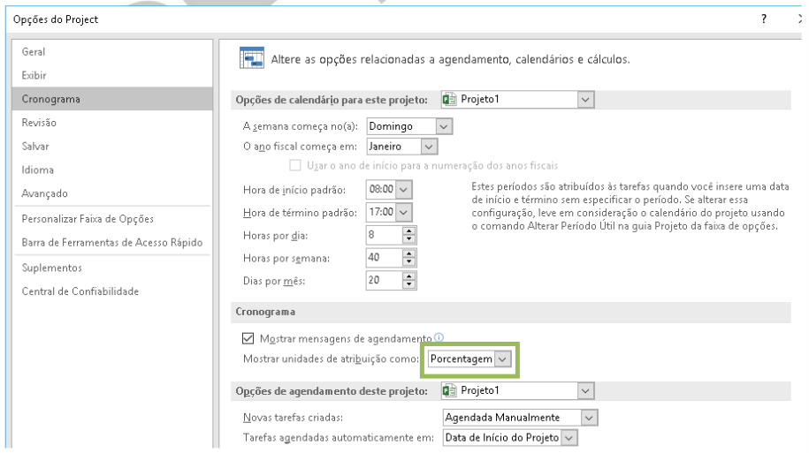
Uso dos Recursos
O campo Unidades de Recursos pode ser dada em decimal ou percentual
Para alterar o modo de exibição do campo Unidades de Recurso, clique em:
  Arquivo > Opções > Cronograma > Mostre unidades de atribuição como

Slide 54
Uso do Recurso
Exemplo: Pode-se ter uma tarefa que dure 4 dias (32 h – considerando que o turno dure 8 horas), aloca-se um recurso a esta tarefa e informa que as unidades do recurso são iguais a 50% (0,5) – o recurso só trabalhara meio turno nessa tarefa. O cálculo do trabalho seria assim:
  D = 4 dias (32 horas) U = 0,5 T = D x U
  Portanto: T = 16 horas (tempo total do recurso empregado na tarefa)
Caso você entre com o nome do recurso, mas não informe o valor das unidades, nem do trabalho, o Project irá assumir que o valor de unidades é 100% (1) para calcular o trabalho.

Slide 55
Orçamentação
Envolve a alocação das estimativas de custos a cada item de trabalho
Estabelecer uma linha de base de custos para medir a performance do projeto
Fluxo de caixa é determinado na orçamentação

Slide 56
Atribuindo Recursos às Tarefas no Project
Modo 1: Visão Gráfico de Gantt, nome da coluna Nome dos Recursos
  Escolhe-se recursos apenas para as Tarefas Filhas (executivas)
  Escreve-se o nome do recurso[unidades do recurso]
  Por exemplo: Gerente, ou Pedreiro[2], ou Saco de Cimento[3]
  Cuidado para não escrever errado, pois o Project criará um novo recurso.

Slide 57
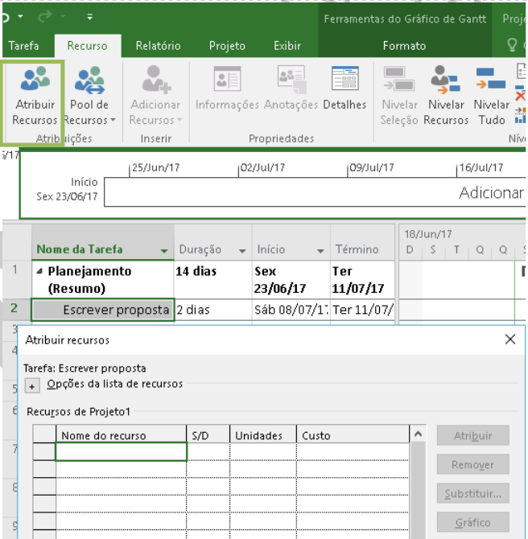
Atribuindo Recursos às Tarefas no Project
Modo 2: com botão direito em uma tarefa, escolha Informações sobre a tarefa > Recurso
Modo 3: na aba Recursos > Atribuir recursos podemos selecionar vários recursos
  A coluna Unidades deverá ser preenchida quando o uso do recurso for maior ou menor que 100%

Slide 58
Atribuindo Recursos às Tarefas no Project
O Project mostrará um indicador de que o recurso foi atribuído e o custo total calculado
Para substituir um recurso ou remover um recurso já atribuído a uma tarefa, utilize os botões Substituir ou Remover

Slide 59
Hora de Colocar as Mãos na Massa
Atribua recursos às tarefas da seguinte maneira:
1 | Projeto Fictício
1.1 | Planejamento
1.1.1 | Contratar arquiteto | Gerente
1.1.2 | Localizar nova instalação | Gerente, Arquiteto
1.1.3 | Escrever proposta | Arquiteto
1.1.4 | Apresentar proposta | Arquiteto
1.1.5 | Aprovação pela corporação
1.1.6 | Negociar novo aluguel | Gerente
1.2 | Remodelagem
1.2.1 | Demolição do espaço existente | Equipe de demolição
1.2.2 | Estruturar paredes internas | Pedreiro, Bloco de Alvenaria[6000], Argamassa[20]
1.2.3 | Instalação elétrica | Eletricista, Material Elétrico
1.2.4 | Instalação hidráulica | Encanador, Material Hidráulico
1.2.5 | Terminar paredes | Pedreiro[2], Bloco de Alvenaria[2200], Argamassa[15]
1.2.6 | Instalar portas e janelas | Carpinteiro
1.2.7 | Pintura | Pintor, Tinta[20]
1.3 | Entregar a obra
1.4 | Fiscalização da obra | Técnico de segurança

Slide 60
Controle de Custos
Avaliação dos fatores que criam mudanças nos custos de modo a garantir que essas mudanças sejam benéficas

Slide 61
Caminho Crítico
Tarefas que causam atrasos no projeto se não forem concluídas conforme programadas
  tarefas críticas formam o caminho crítico
Analogamente quando se encurta a duração de uma tarefa crítica, o projeto é finalizado mais cedo

Slide 62
Caminho Crítico
A redução do caminho crítico é focalizada na:
  redução da duração de tarefas
  mudança das relações
  programação de horas extras
  acréscimo de mais recursos
  mudança de calendário
  remoção de tarefas predecessoras desnecessárias

Slide 63
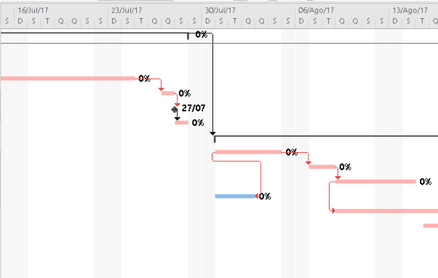
Caminho Crítico no Project
Para exibir o caminho crítico do projeto, clique em Exibir > Gráfico de Gantt -> Gantt de Controle

Slide 64
Nivelamento de Recursos
O project pode resolver automaticamente os problemas com superalocação de recursos
  superalocação acontece quando um recursos trabalha mais horas em um período do que seu calendário permite
O Project redistribui os recursos considerando:
  tarefas críticas, folgas, precessoras/sucessoras, durações, etc

Slide 65
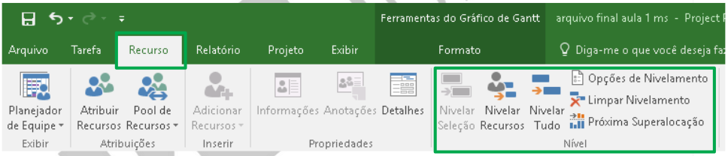
Nivelamento de Recursos
Para redistribuir os recursos, clique em Recurso > Nivelar Recursos

Slide 66
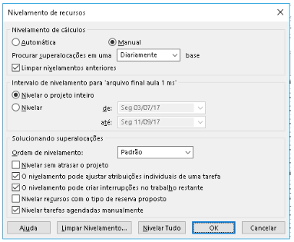
Nivelamento de Recursos
Opções de Nivelamento

Slide 67
Nivelamento de Recursos
automática: configura para redistribuir imediatamente quando ocorrer superalocação em qualquer recurso
manual: configura para redistribuir somente quando o botão [Redistribuir Agora] for clicado
Procurar superalocações em uma ... base: estabelece o intervalo em que você deseja que a redistribuição aconteça.
    Clique em período de tempo para definir a sensibilidade com a qual a redistribuição irá reconhecer superalocações.

Slide 68
Nivelamento de Recursos
Limpar nivelamentos anteriores: se estiver ligada, as mudanças na programação do projeto resultada de redistribuições anteriores (se houver) serão desfeitas antes do novo cálculo de redistribuição.
Nivelar o Projeto Inteiro: realizará o cálculo por todo o período do projeto.
Nivelar de/até: especifica o período no qual devem ser realizados os cálculo de redistribuição.

Slide 69
Nivelamento de Recursos
Ordem de nivelamento: especifica a forma que o cálculo deve ser realizado:
  No. da tarefa: considera a ordem em que as tarefas estão no cronograma
  Padrão: avalia o caminho crítico, folgas, sucessoras, duração...
  Prioridade padrão: avalia inicialmente a prioridade e depois as demais características da opção Padrão

Slide 70
Linha Base
Controle de um projeto é a comparação do que realmente acontece no projeto com o que foi estimado
Para realizar esse controle armazenar a Linha de Base
  a linha de base é o registro da programação do projeto no momento que o planejamento estiver completo
Project permite salvar até 11 linhas de base diferentes
  simulando diferentes cenários no projeto

Slide 71
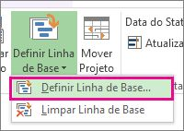
Definir um Linha de Base no Project
Clique em Projeto > Definir Linha de Base
Escolha a linha de base a ser definida
Clique em Projeto Inteiro

Slide 72
Horas de Colocar as Mãos na Massa
Visualize o caminho crítico do projeto? Quais tarefas estão nele?
Aplique o nivelamento de recursos no seu projeto. Houve alguma alteração no prazo e nos custos?
Salve a linha de base do projeto

Slide 73
Linha Base
Controle de um projeto é a comparação do que realmente acontece no projeto com o que foi estimado
Para realizar esse controle armazenar a Linha de Base
  a linha de base é o registro da programação do projeto no momento que o planejamento estiver completo
Project permite salvar até 11 linhas de base diferentes
  simulando diferentes cenários no projeto

Slide 74
Gerenciamento de Custos no Microsoft Project
Planejamento
de Escopo
Estimativa dos
Custos
Montagem da
Equipe
Alocação de
Recursos
Formatação Inicial do Projeto
Planejamento de
Recursos
Definição de
Cronograma
Definição de
Atividades
Determinação do Tipo de Atividade
Sequenciamento
das
Atividades
Duração das
Atividades
Salvar Linha Base

